Slide 1


Slide 2
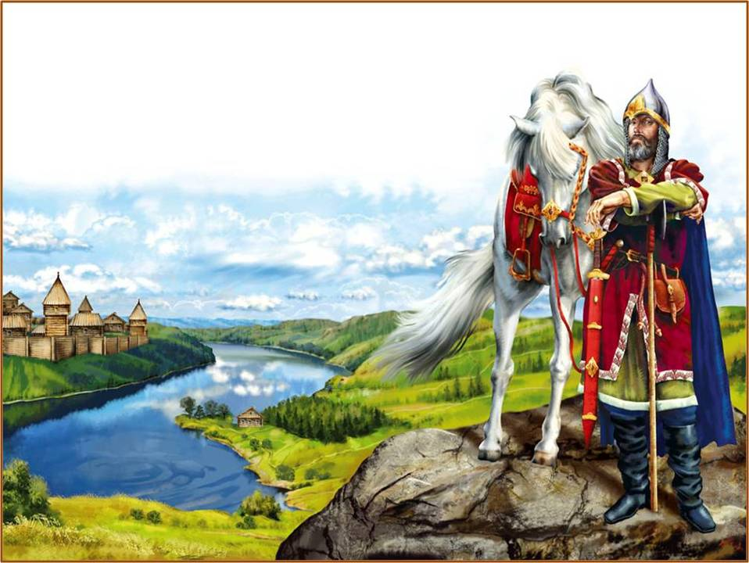
Всё может родная земля: накормить своим хлебом, напоить из своих родников, удивить своей красотой. Вот только защитить себя она не может.
В разное время поднимались на Русь иноземные полчища. Но смело выходили на бой наши предки. Память народа веками хранит имена отважных воинов и полководцев.

Slide 3


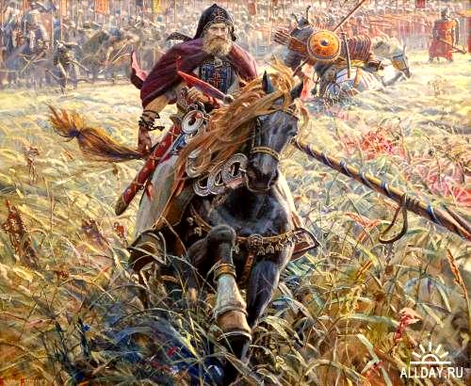
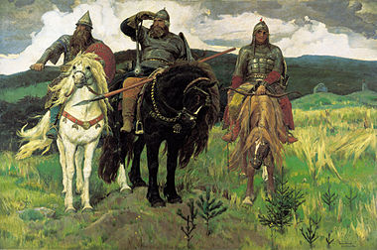
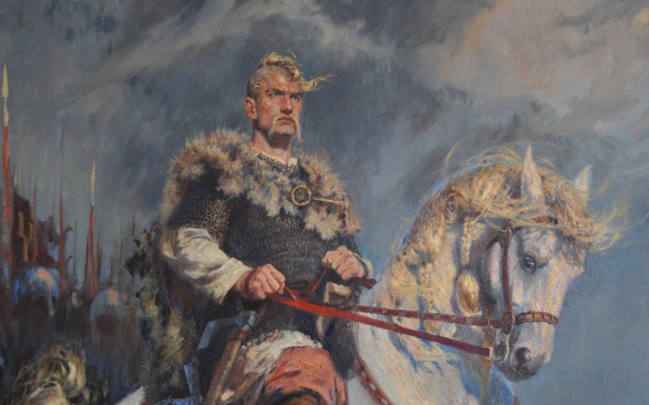
Лучше пасть, достойно смерть приемля,
Чем с позором жизнь свою сберечь.
Чтобы защищать родную землю,
Мы готовы в землю эту лечь.

Slide 4
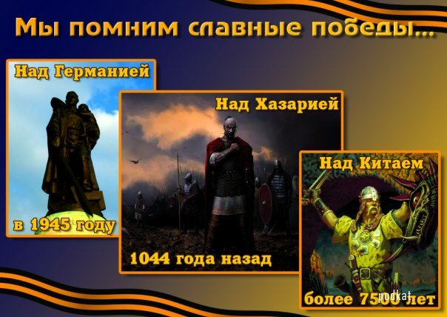
История России богата знаменательными событиями. Во все века героизм, мужество воинов России, мощь и слава русского оружия были неотъемлемой частью величия Российского государства.

Slide 5
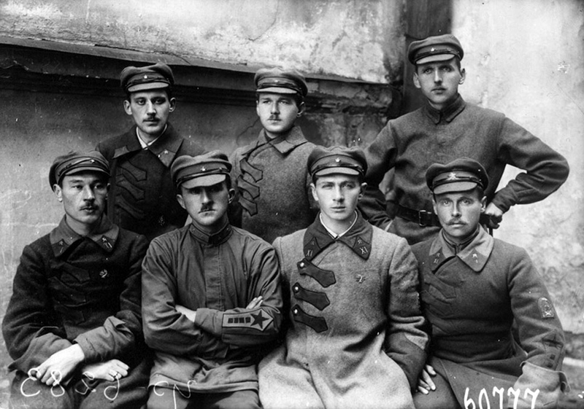
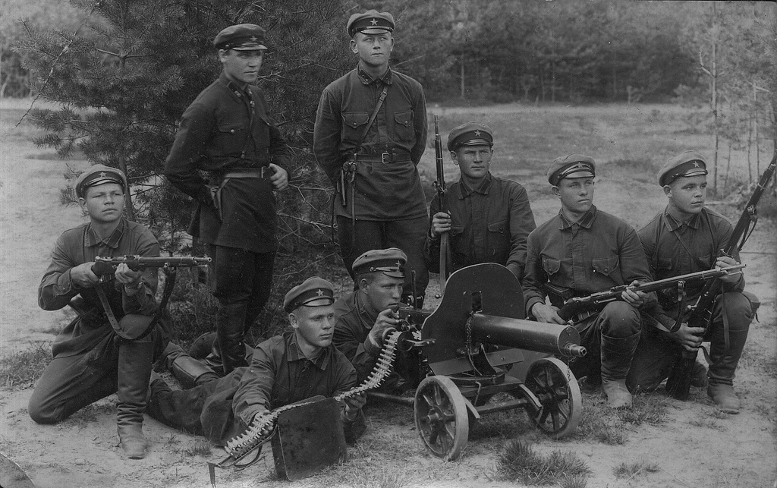
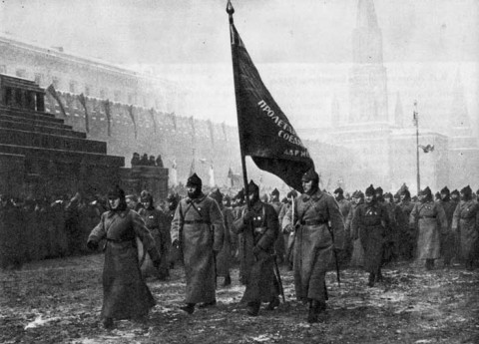
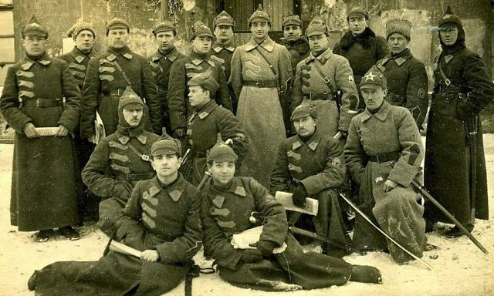
С 1923 г. - 23 февраля – День Красной Армии.
Молодые командиры РККА, 1923г., Петроград

Slide 6
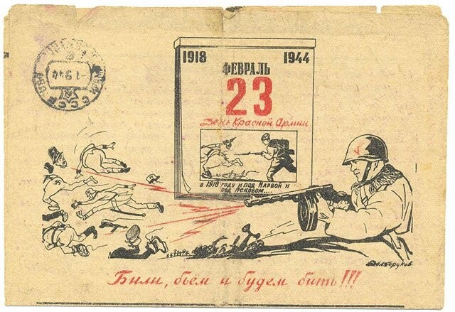

Slide 7
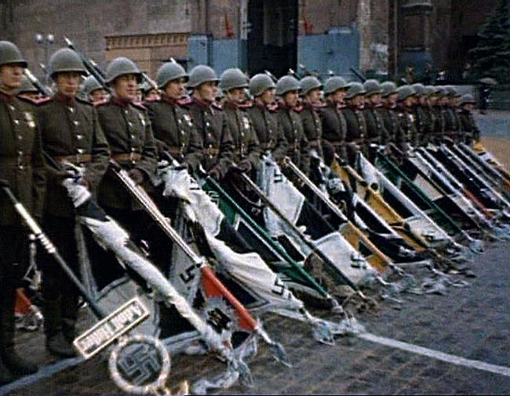
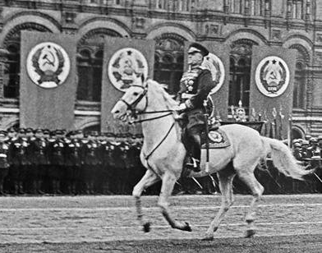
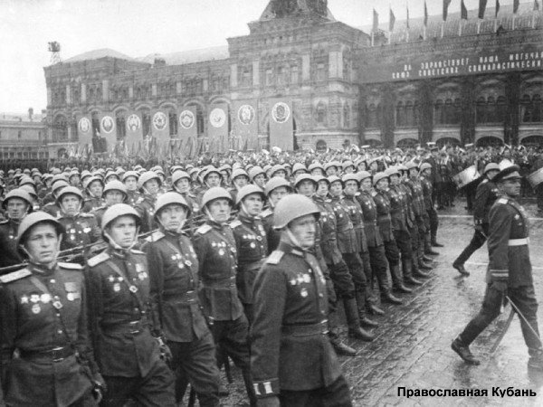
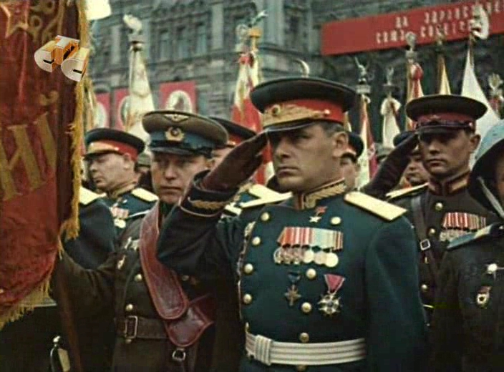

“Но от тайги до британских морей: Красная Армия всех сильней,” – так пели в советской песне. Во времена Второй Мировой Красная Армия стала Советской и вместе с ВМФ, Войсками гражданской обороны, пограничными и внутренними войсками формировала Вооруженные Силы СССР.
С 1946 г. - 23 февраля - День Советской Армии и Военно - Морского Флота.
От красных тачанок до красных ракет
Свой путь отмечала ты славой побед!

Slide 8




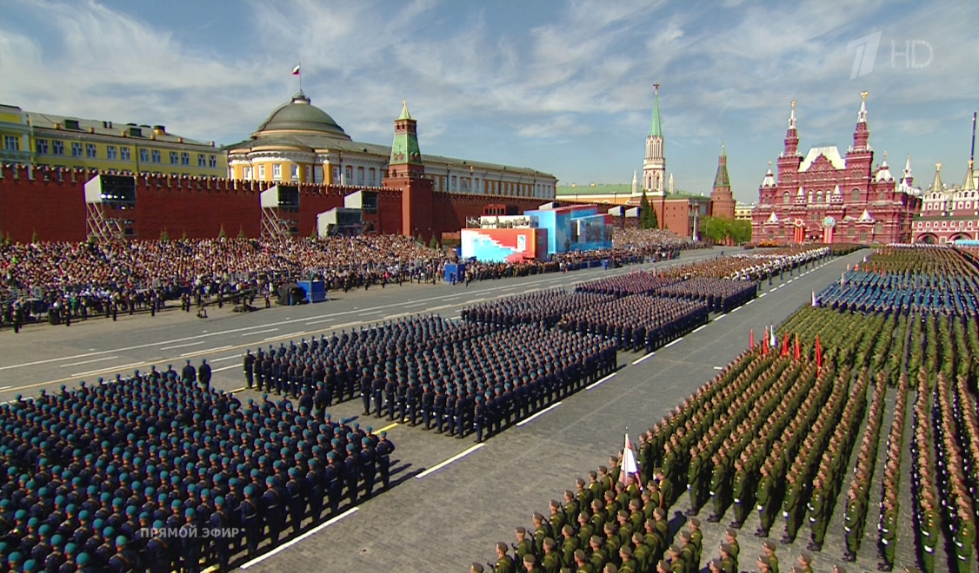

С 1995 года - 23 февраля – День защитника Отечества
Эмблема ВС России
Знамя ВС России
Флаг Министерства обороны России
Вооруженные Силы РФ состоят из трёх видов Вооруженных Сил, трёх родов войск и войск, не входящих в виды Вооруженных Сил и рода войск.

Slide 9
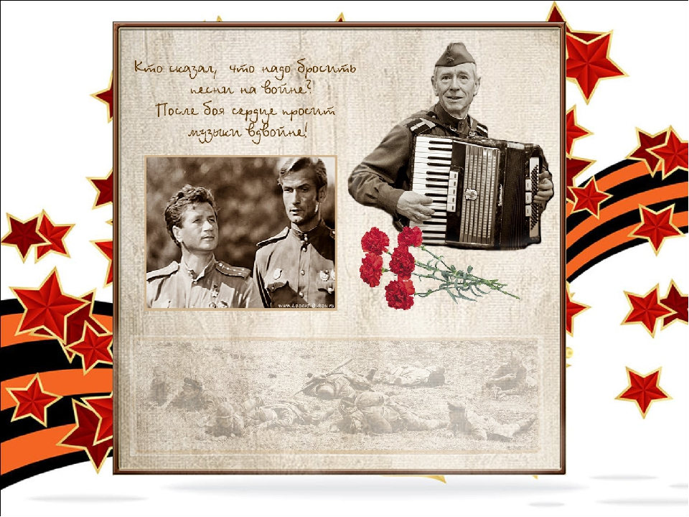

Slide 10
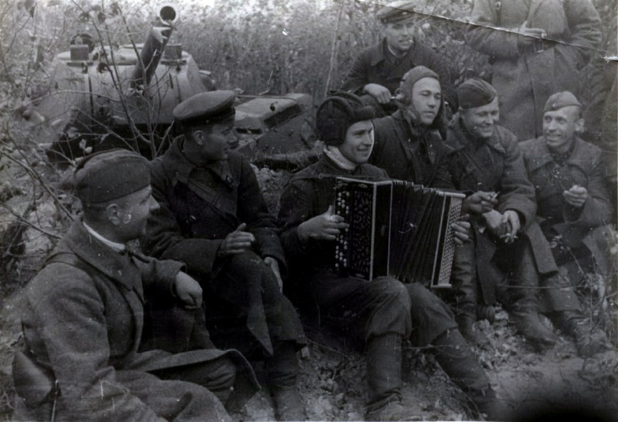

Slide 11
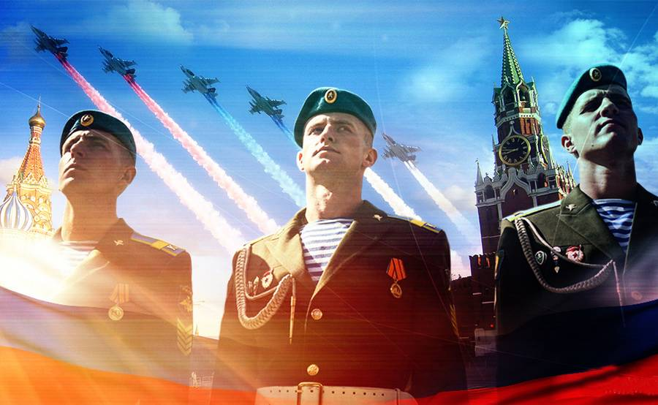

Slide 12
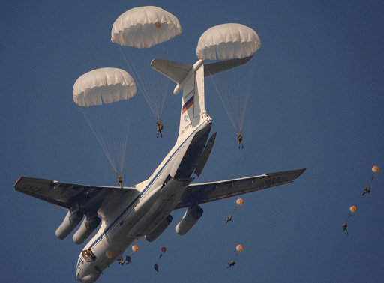

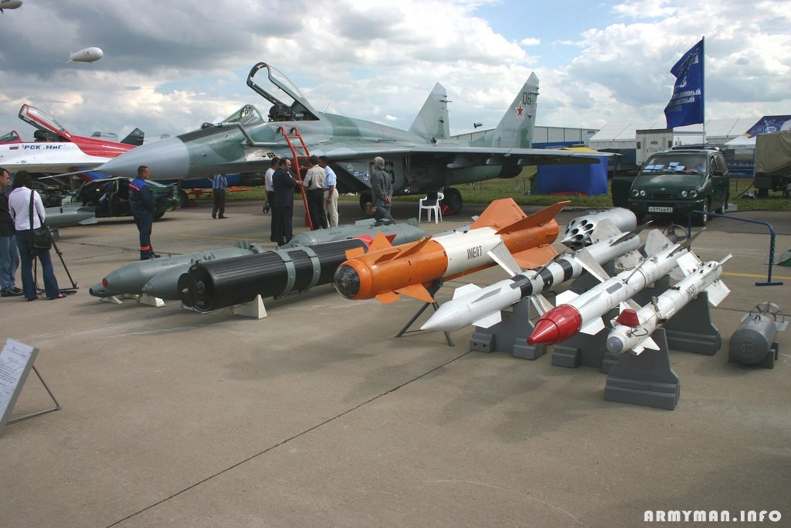
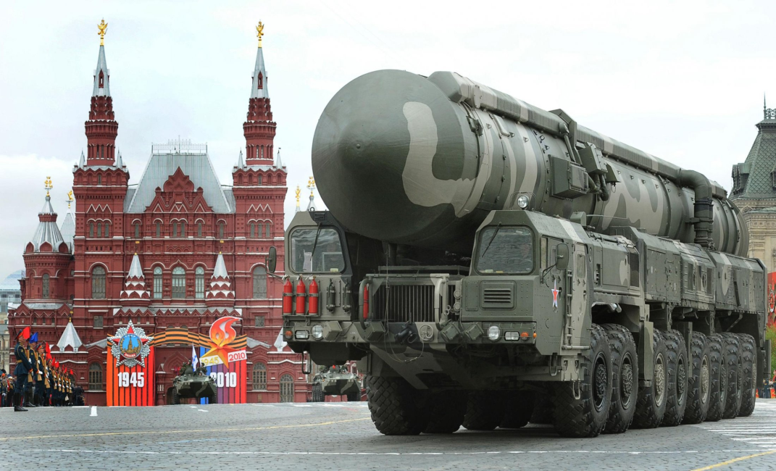


Отдельные рода войск:
Войска воздушно-космической обороны
Ракетные войска стратегического назначения
Воздушно-десантные войска

Slide 13
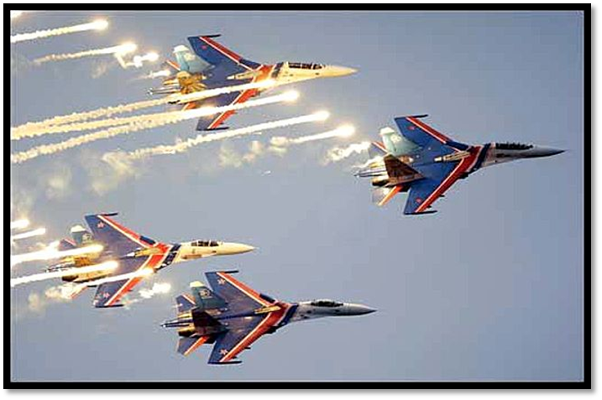
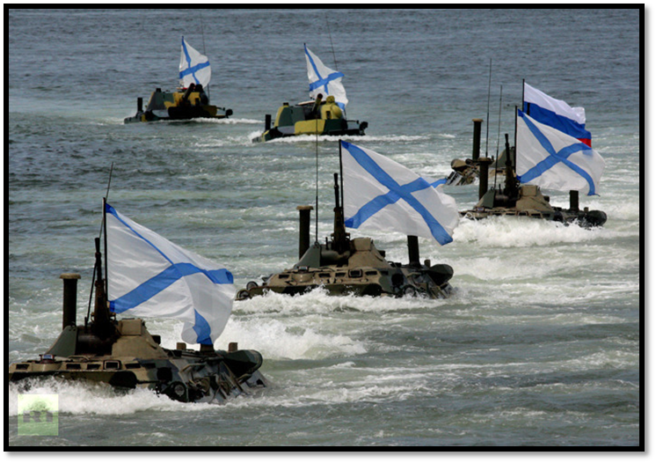

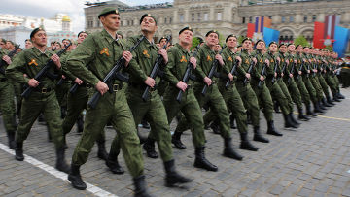


Состав Вооружённых Сил Российской Федерации
Сухопутные войска
Военно-воздушные силы
Военно-морской флот

Slide 14
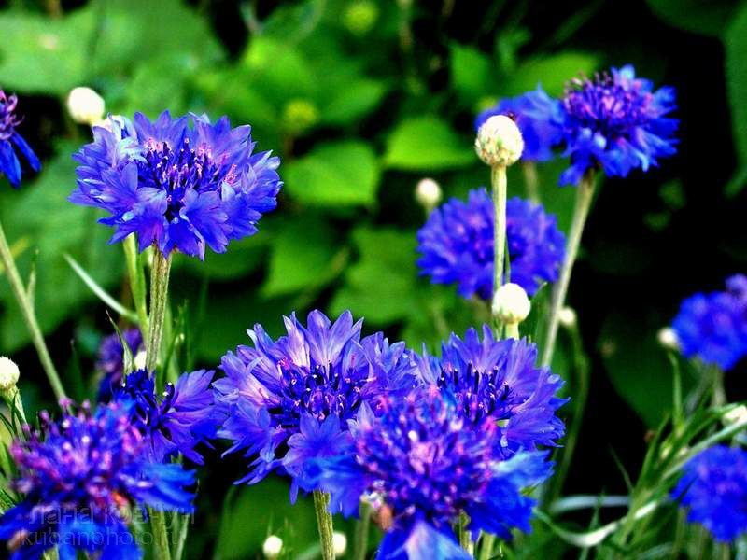

Slide 15
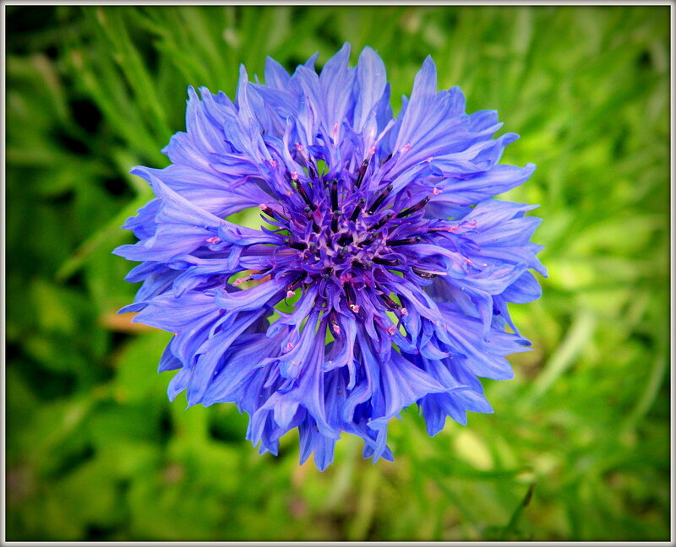

Slide 16
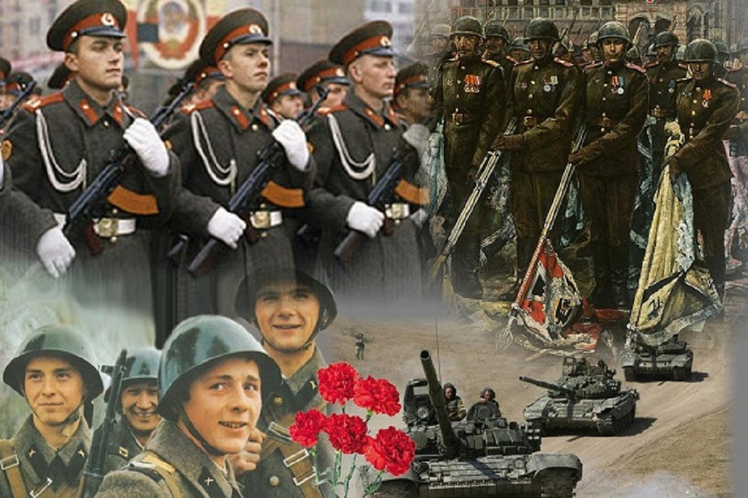

Slide 17
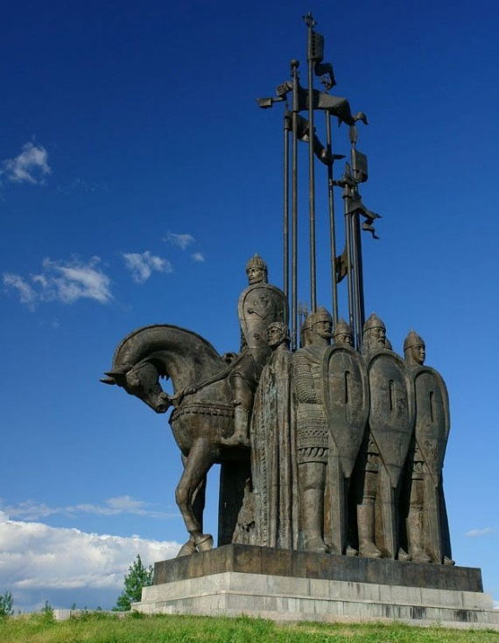
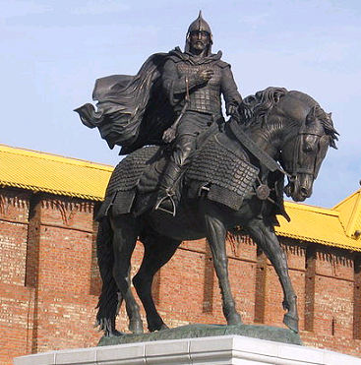
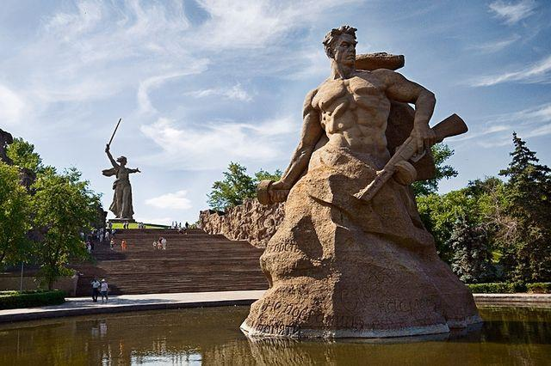
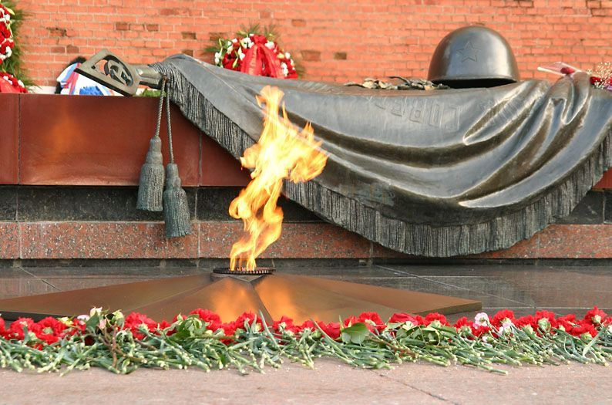
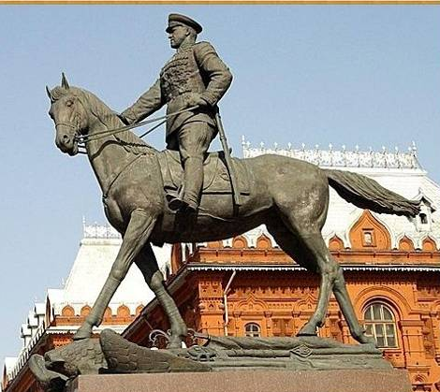
И сей день в трудную годину богатыри земли русской, некогда окаменевшие, просыпаются один за другим по зову своей пламенной души и встают на защиту своей Родины. И солдаты Великой Отечественной войны, и былинные герои - все они боролись с недругом, защищали малых и слабых, освобождали родную землю..

Slide 18
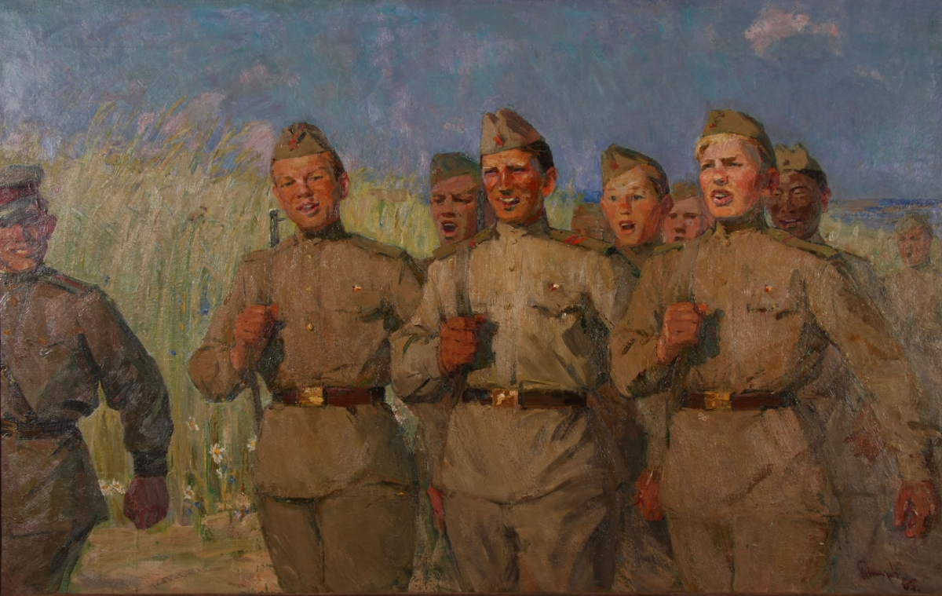

Slide 19
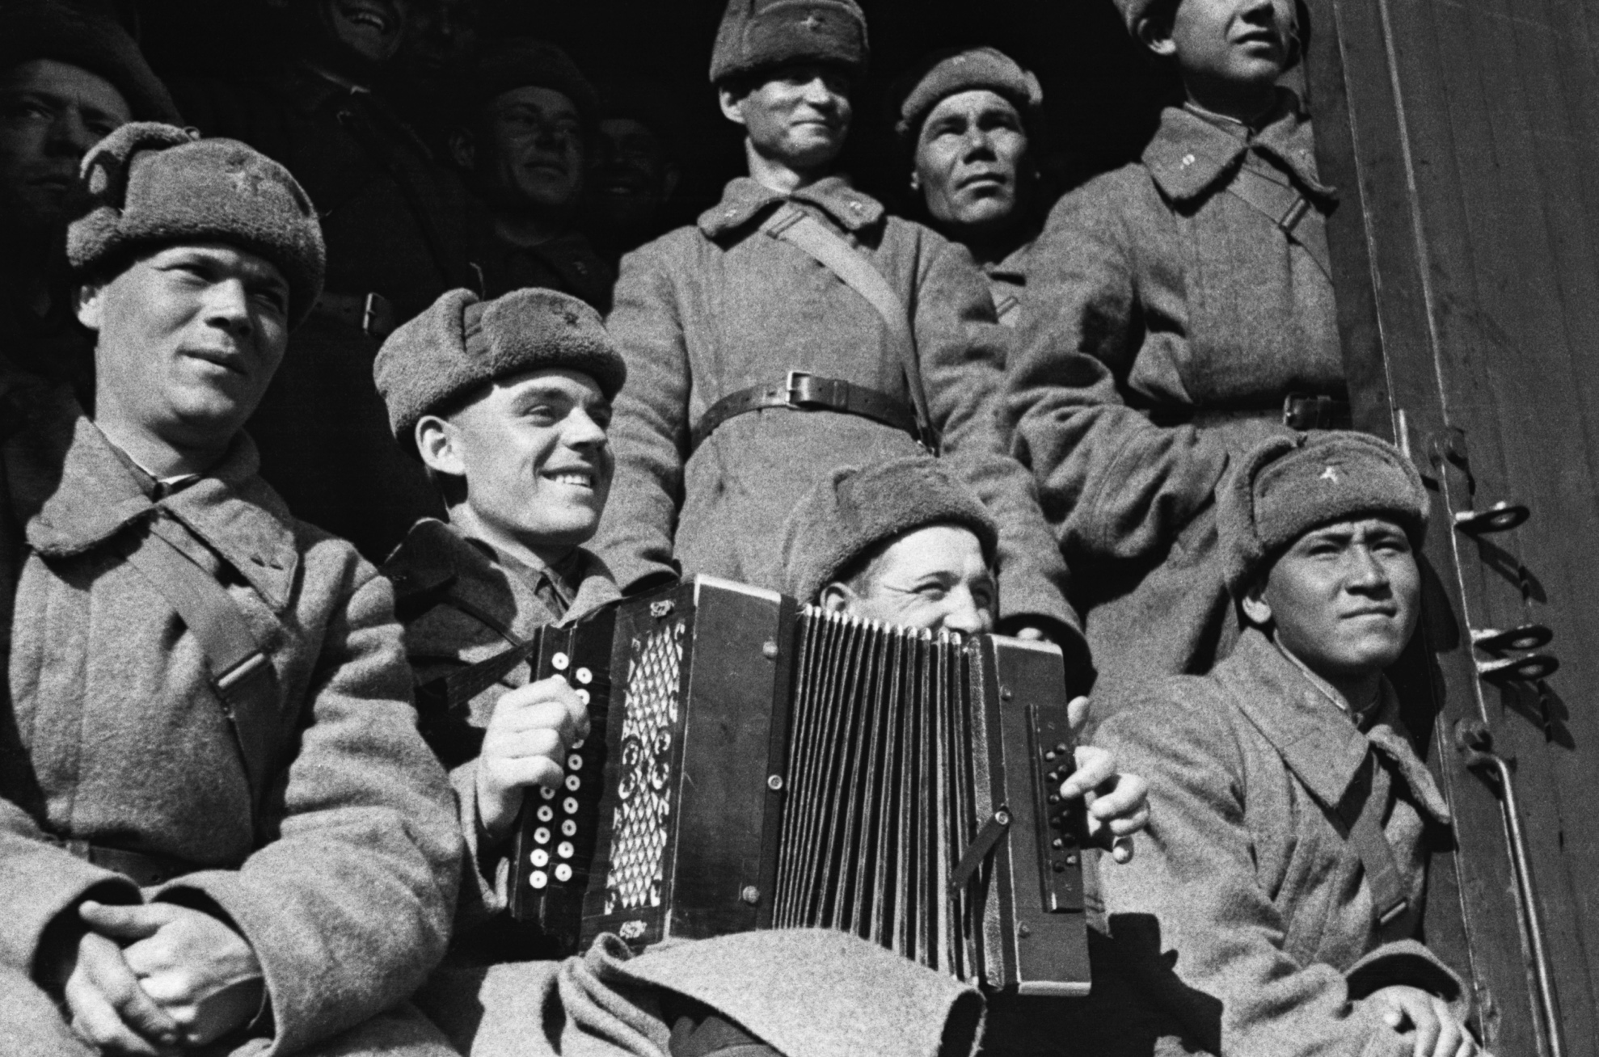

Slide 20


Slide 21
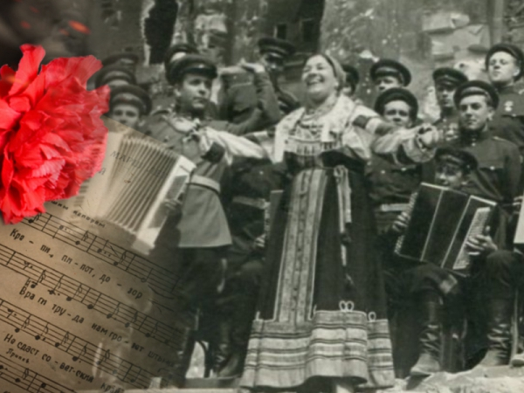

Slide 22
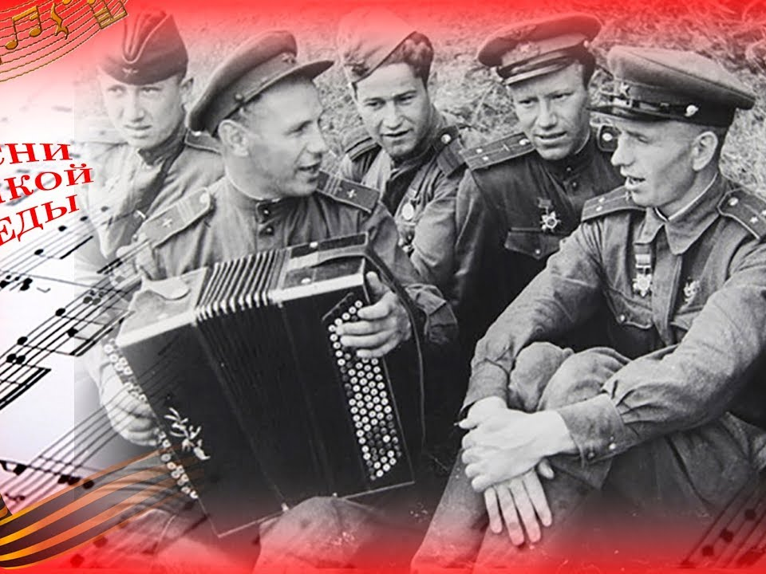

Slide 23


Slide 24
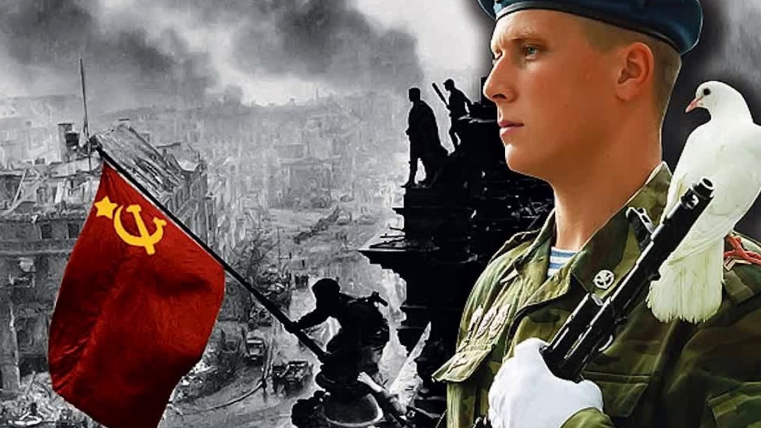

Slide 25


Slide 26
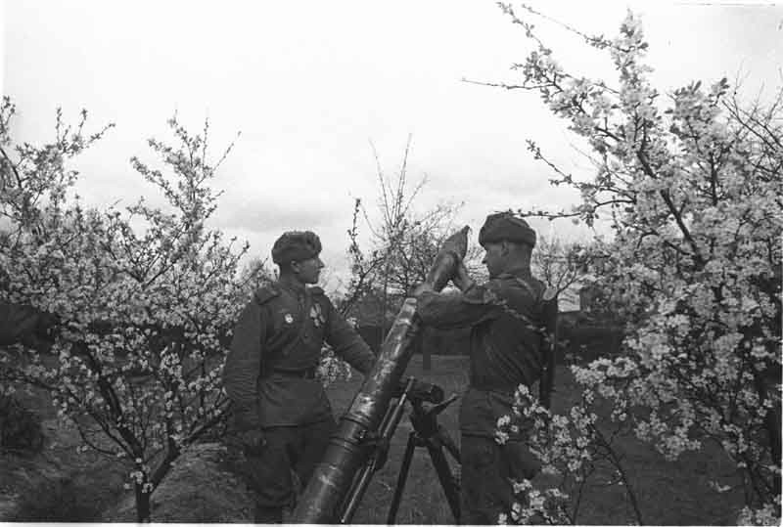

Slide 27
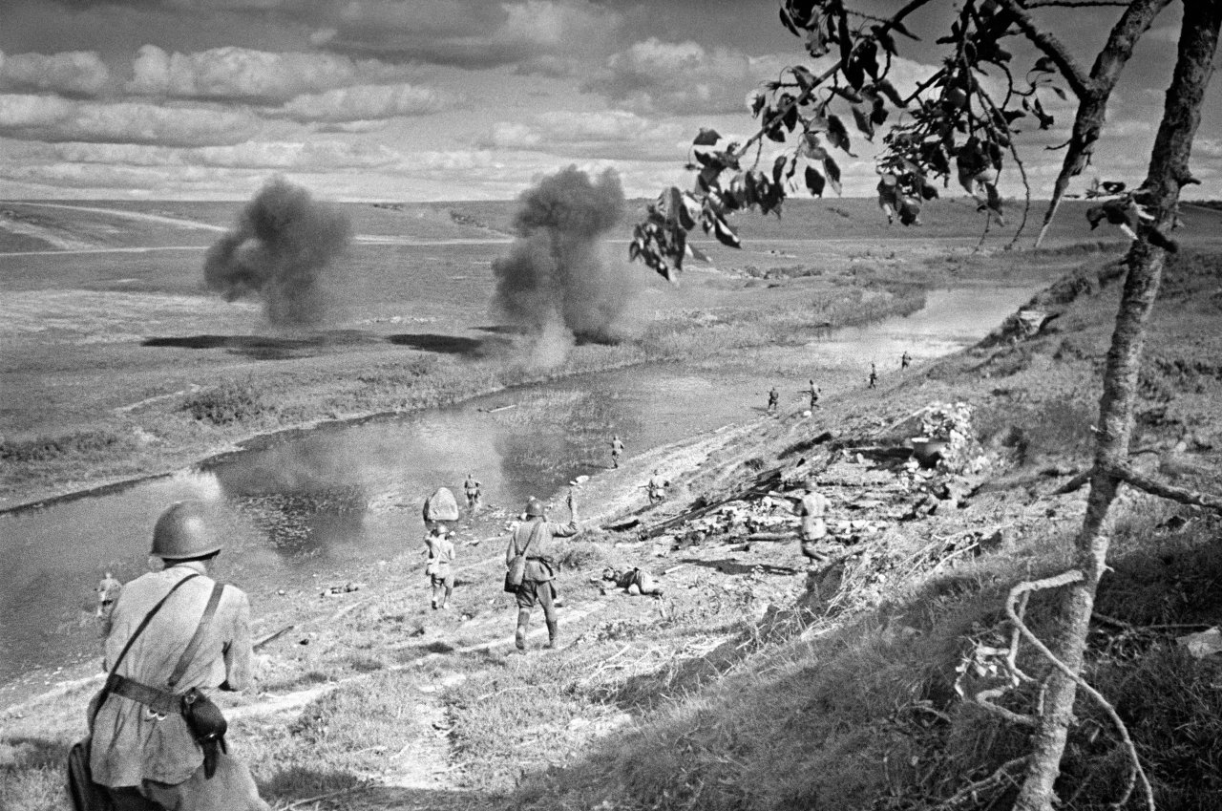

Slide 28
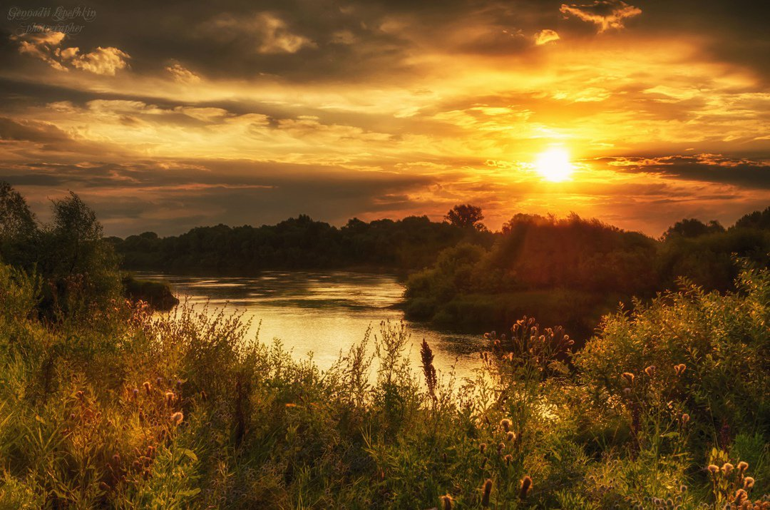

Slide 29
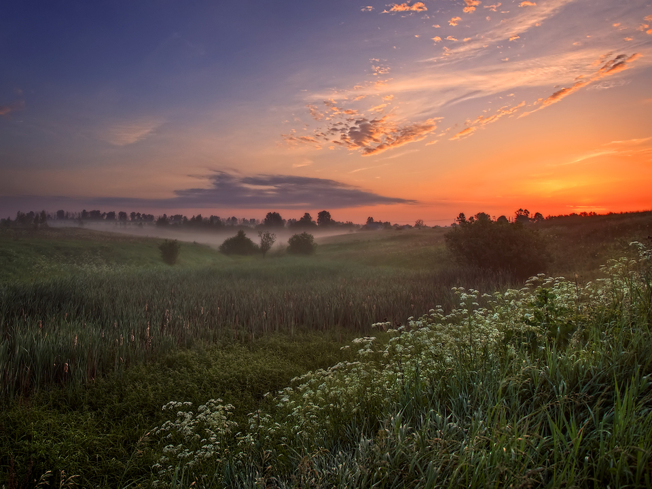

Slide 30
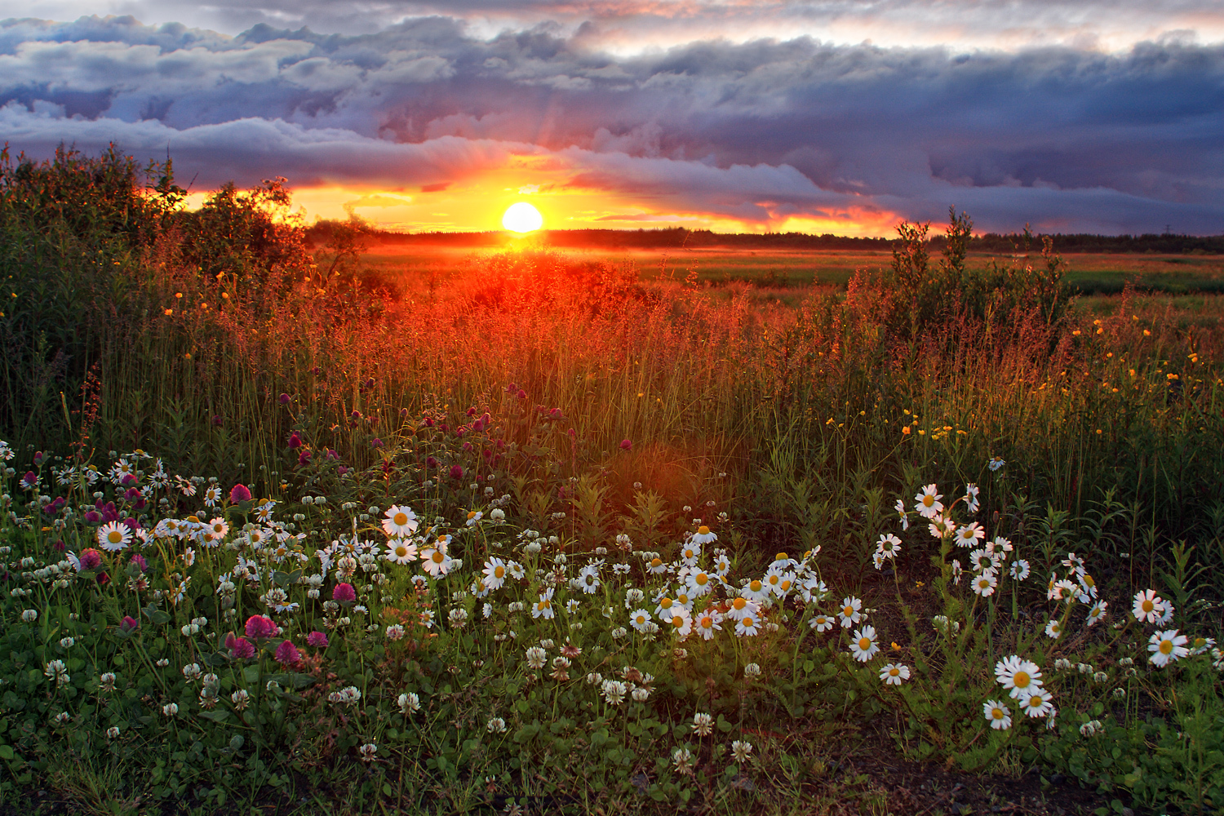

Slide 31


Slide 32


Slide 33
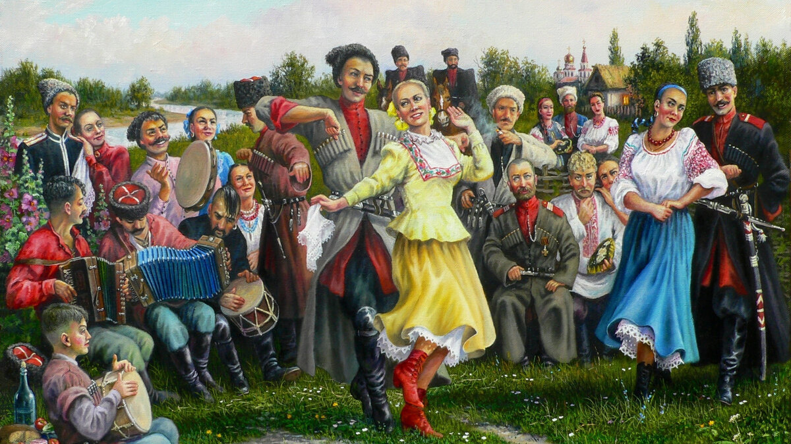

Slide 34

СПАСИБО
АРМИИ
РОССИЙСКОЙ!

Slide 35


